Slide 1




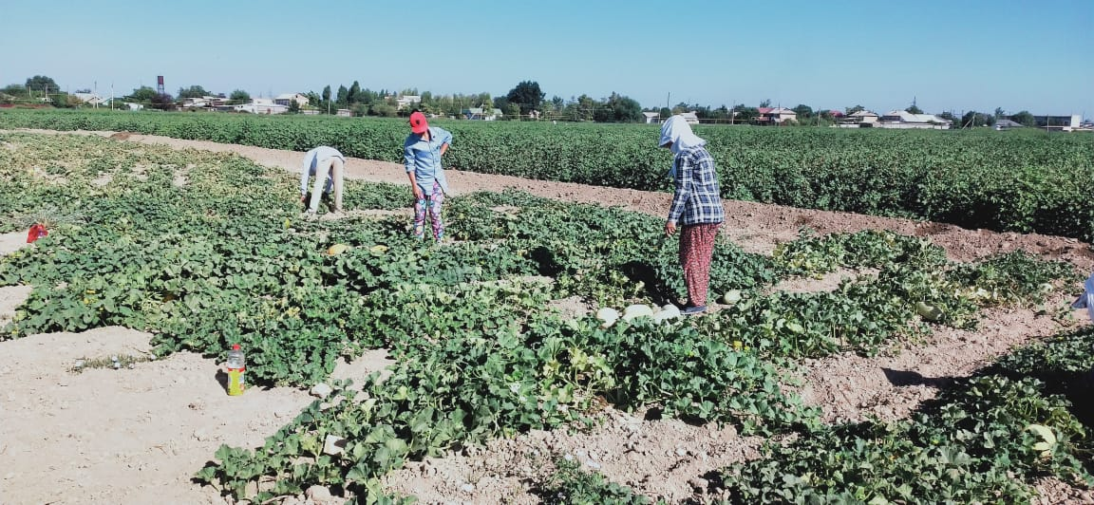
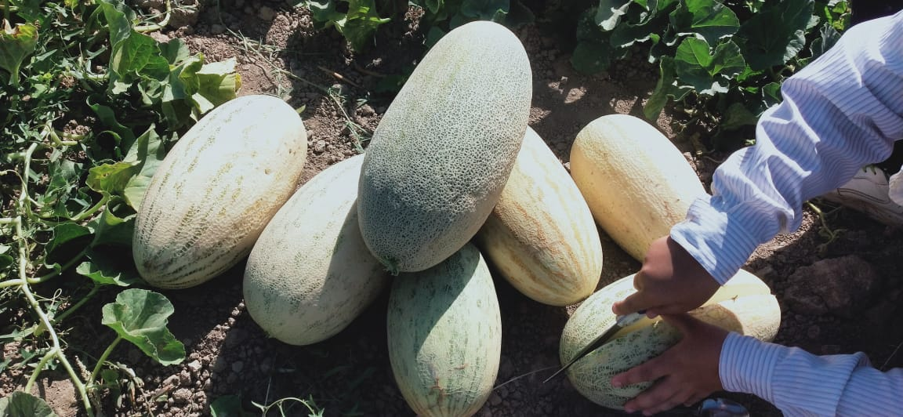
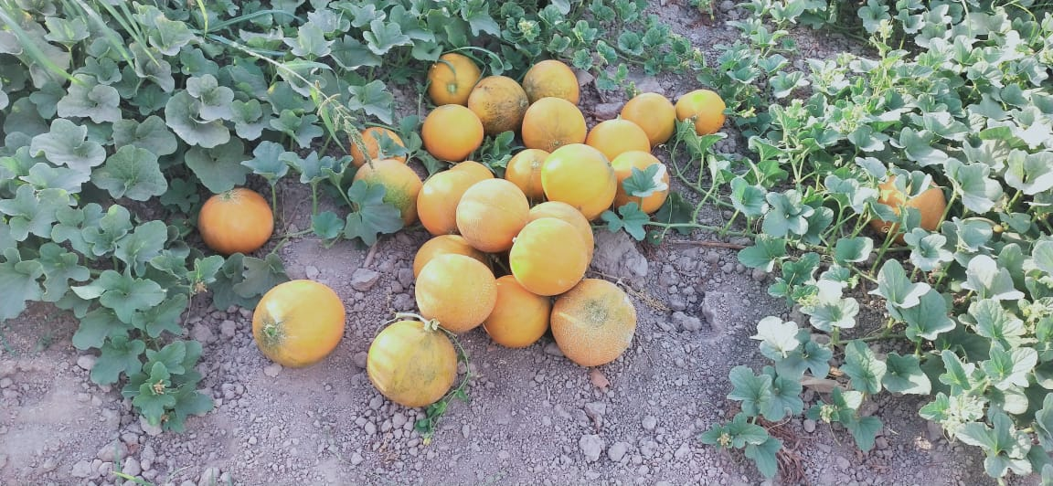
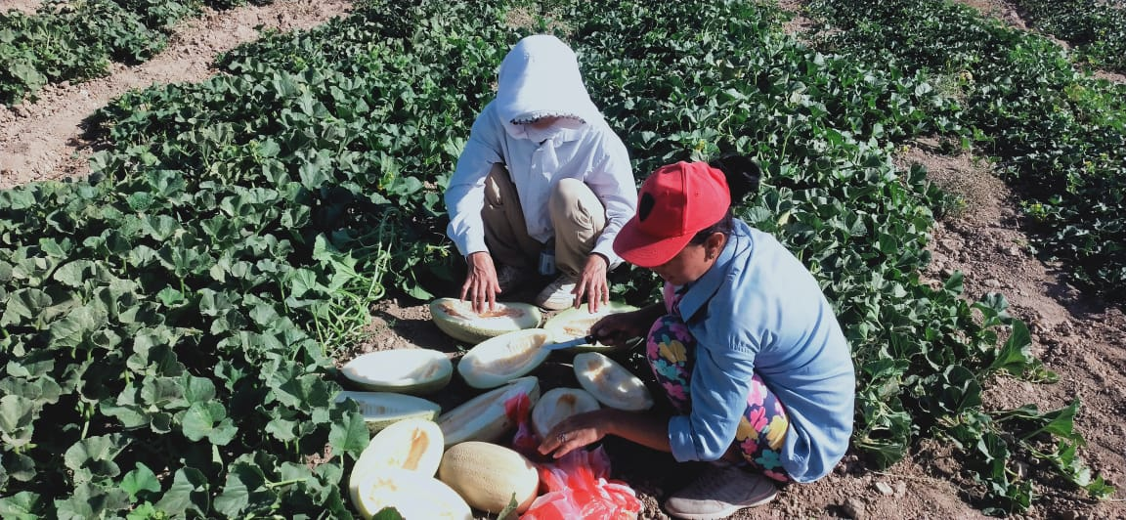
Мақта және бақша
ауыл шаруашылығы
тәжірибе станциясы ЖШС
Рекомендация для производства новых сортов бахчевых культур и его сортовая агротехника
ТОО “сельскохозяйственная опытная станция хлопководства и бахчеводства”
Председатель правления ____________ Н. Дәуренбек
подпись, печать
Эксперт _____________С. Махмаджанов
подпись
07.09.2022 г.
п. Атакент ТОО”СХОС Х И Б”

Slide 2
Подбор сортов в зависимости от зональности
Мақта және бақша
ауыл шаруашылығы
тәжірибе станциясы ЖШС
Структура почвы, легкий, тяжелый механический состав
Залегание грунтовых вод
Засоленность почвы градация
Влажность почвы
Влажность воздуха
Среднесуточные температуры воздуха
Ночные температуры
Скорость ветра , частые ветра

Slide 3
Новые высокопродуктивные сорта дыни и арбуза для Туркестанской области
Мақта және бақша
ауыл шаруашылығы
тәжірибе станциясы ЖШС
В Республике Казахстан посевные площади бахчевых культур в 2022 году составили 96,0 тыс. гектаров, из них в Туркестанской области было засеяно более 63,0 тыс. гектаров или 65,6% от общей посевной площади бахчевых культур дынь и арбузов. Практический 60% плодов дынь и арбуза, которые вывозятся на экспорт, по праву приходятся на сорта селекции ТОО «СХО хлопководства и бахчеводство».
Новыми сортами дыни и арбуза селекции ТОО «СХОС хлопководства и бахчеводства» являются сорта дыни: Каракай, Жиеншар, Южанка-12, Валет.
Сорта арбуза: Достык-10, Қуздік
На все сорта получены патенты
Сорта дыни Жиеншар, Южанка-12 и арбуз Қуздік внесены Госреестр селекционных достижений.

Slide 4
Мақта және бақша
ауыл шаруашылығы
тәжірибе станциясы ЖШС
Основные задачи поставленные при выведении сортов дыни и арбуза
Высокоурожайность
Вкусовые качества плода
Содержание сухих веществ, сахаров, витаминов
Внешний вид
Устойчивость к засолению
Устойчивость к болезням как мучнистая роса, фузариозное увядание
Толерантность к вредителям
Разные сроки созревания
Высокотранспортабельность
Лежкость
Сроки созревания – 122-124 күн
Өнімділігі - 39,0-43,0 ц/га
Талшыұ ұзындығы - 32,9 мм
Талшық шығымы, - 37,0 %
Микронейр - 4,6
Сроки созревания – 122-124 күн
Өнімділігі - 39,0-43,0 ц/га
Талшыұ ұзындығы - 32,9 мм
Талшық шығымы, - 37,0 %
Микронейр - 4,6
Сроки созревания – 122-124 күн
Өнімділігі - 39,0-43,0 ц/га
Талшыұ ұзындығы - 32,9 мм
Талшық шығымы, - 37,0 %
Микронейр - 4,6
Сроки созревания – 122-124 күн
Өнімділігі - 39,0-43,0 ц/га
Талшыұ ұзындығы - 32,9 мм
Талшық шығымы, - 37,0 %
Микронейр - 4,6
Сроки созревания – 122-124 күн
Өнімділігі - 39,0-43,0 ц/га
Талшыұ ұзындығы - 32,9 мм
Талшық шығымы, - 37,0 %
Микронейр - 4,6

Slide 5
Мақта және бақша
ауыл шаруашылығы
тәжірибе станциясы ЖШС
Внедрено в производство отечественные сорта
Внедрение в производство в 2022 году
Бахчевые культуры
“Жиеншар” – 6100 га
“Қарақай” – 4800 га
“Достық-10” – 200 га
“Южанка-12” – 3000 га
“Валет” – 5000 га
“Қуздік”-250 га
Сроки созревания – 122-124 күн
Өнімділігі - 39,0-43,0 ц/га
Талшыұ ұзындығы - 32,9 мм
Талшық шығымы, - 37,0 %
Микронейр - 4,6
Сроки созревания – 122-124 күн
Өнімділігі - 39,0-43,0 ц/га
Талшыұ ұзындығы - 32,9 мм
Талшық шығымы, - 37,0 %
Микронейр - 4,6
Сроки созревания – 122-124 күн
Өнімділігі - 39,0-43,0 ц/га
Талшыұ ұзындығы - 32,9 мм
Талшық шығымы, - 37,0 %
Микронейр - 4,6
Сроки созревания – 122-124 күн
Өнімділігі - 39,0-43,0 ц/га
Талшыұ ұзындығы - 32,9 мм
Талшық шығымы, - 37,0 %
Микронейр - 4,6
Сроки созревания – 122-124 күн
Өнімділігі - 39,0-43,0 ц/га
Талшыұ ұзындығы - 32,9 мм
Талшық шығымы, - 37,0 %
Микронейр - 4,6

Slide 6
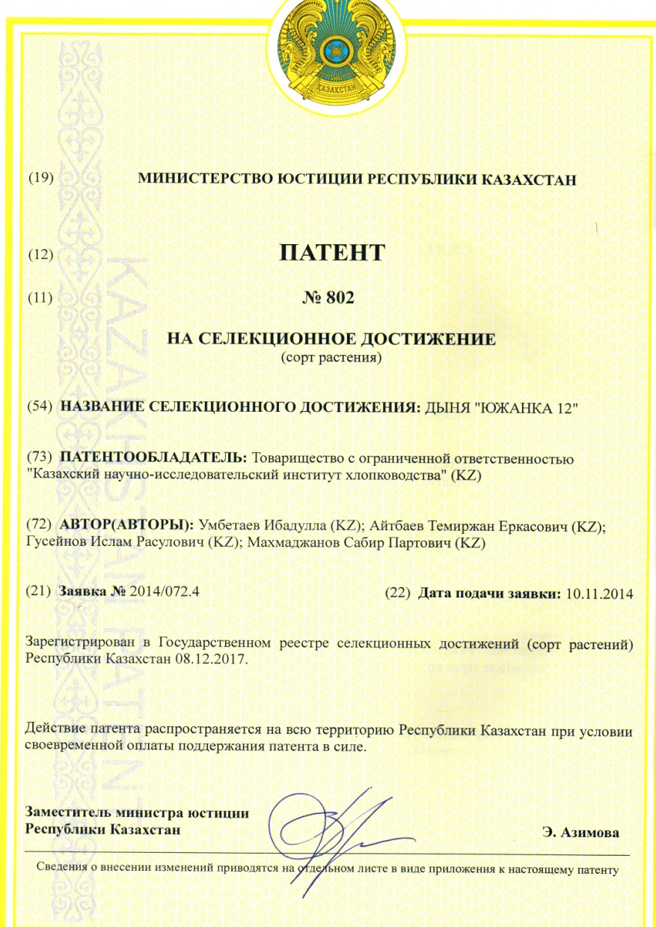
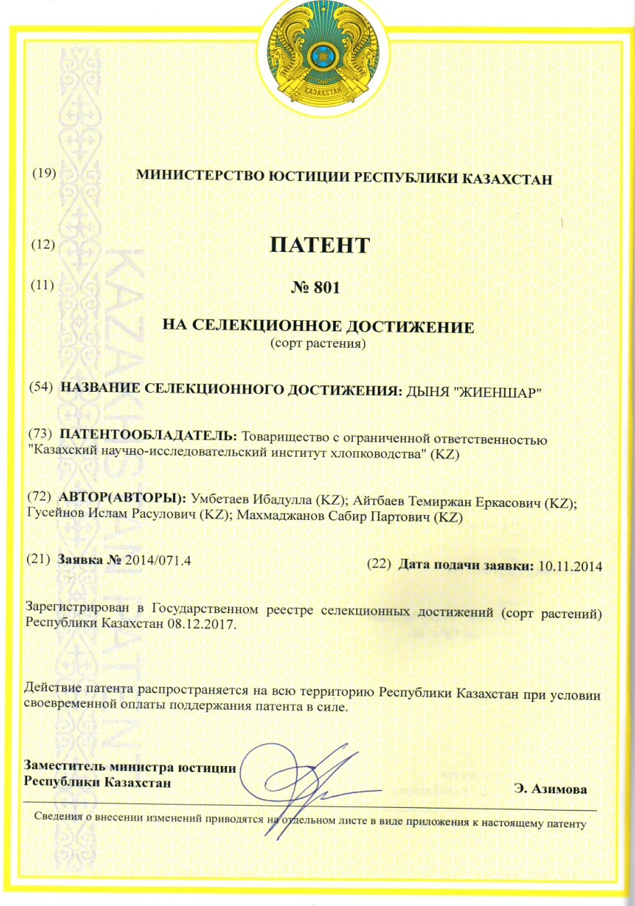
Мақта және бақша
ауыл шаруашылығы
тәжірибе станциясы ЖШС
Патенты на полученные сорта
Сроки созревания – 122-124 күн
Өнімділігі - 39,0-43,0 ц/га
Талшыұ ұзындығы - 32,9 мм
Талшық шығымы, - 37,0 %
Микронейр - 4,6
Сроки созревания – 122-124 күн
Өнімділігі - 39,0-43,0 ц/га
Талшыұ ұзындығы - 32,9 мм
Талшық шығымы, - 37,0 %
Микронейр - 4,6
Сроки созревания – 122-124 күн
Өнімділігі - 39,0-43,0 ц/га
Талшыұ ұзындығы - 32,9 мм
Талшық шығымы, - 37,0 %
Микронейр - 4,6
Сроки созревания – 122-124 күн
Өнімділігі - 39,0-43,0 ц/га
Талшыұ ұзындығы - 32,9 мм
Талшық шығымы, - 37,0 %
Микронейр - 4,6
Сроки созревания – 122-124 күн
Өнімділігі - 39,0-43,0 ц/га
Талшыұ ұзындығы - 32,9 мм
Талшық шығымы, - 37,0 %
Микронейр - 4,6

Slide 7
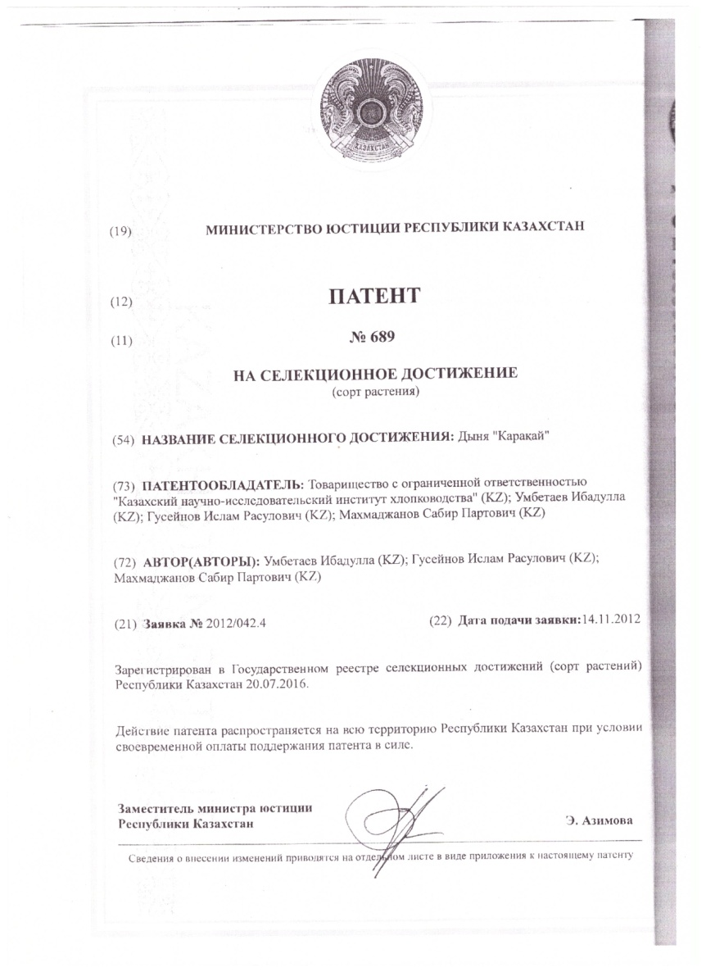
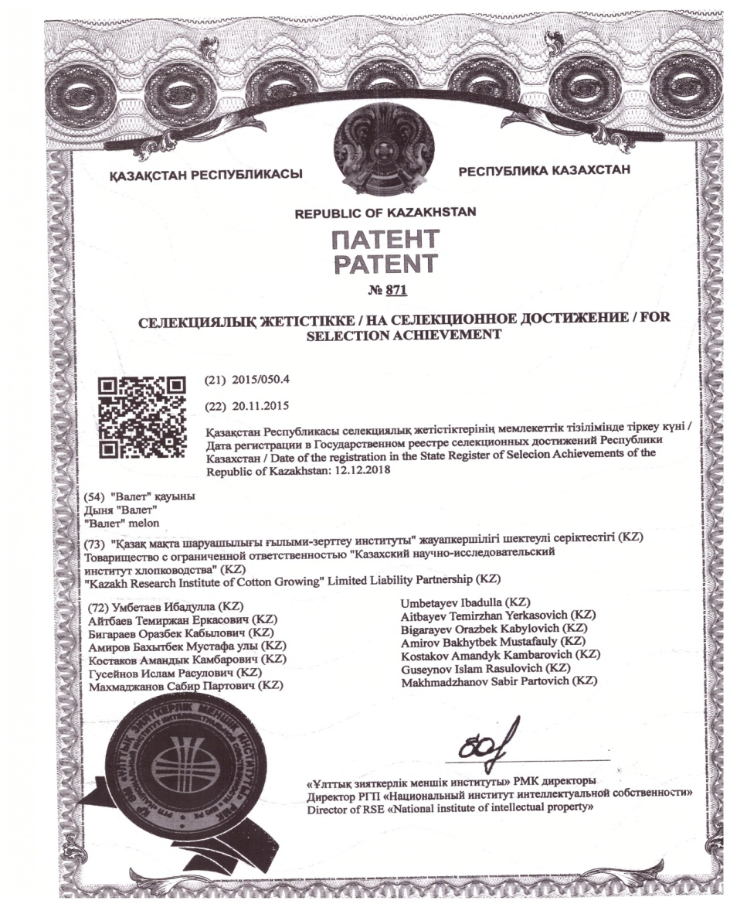
Мақта және бақша
ауыл шаруашылығы
тәжірибе станциясы ЖШС
Патенты на полученные сорта
Сроки созревания – 122-124 күн
Өнімділігі - 39,0-43,0 ц/га
Талшыұ ұзындығы - 32,9 мм
Талшық шығымы, - 37,0 %
Микронейр - 4,6
Сроки созревания – 122-124 күн
Өнімділігі - 39,0-43,0 ц/га
Талшыұ ұзындығы - 32,9 мм
Талшық шығымы, - 37,0 %
Микронейр - 4,6
Сроки созревания – 122-124 күн
Өнімділігі - 39,0-43,0 ц/га
Талшыұ ұзындығы - 32,9 мм
Талшық шығымы, - 37,0 %
Микронейр - 4,6
Сроки созревания – 122-124 күн
Өнімділігі - 39,0-43,0 ц/га
Талшыұ ұзындығы - 32,9 мм
Талшық шығымы, - 37,0 %
Микронейр - 4,6
Сроки созревания – 122-124 күн
Өнімділігі - 39,0-43,0 ц/га
Талшыұ ұзындығы - 32,9 мм
Талшық шығымы, - 37,0 %
Микронейр - 4,6

Slide 8
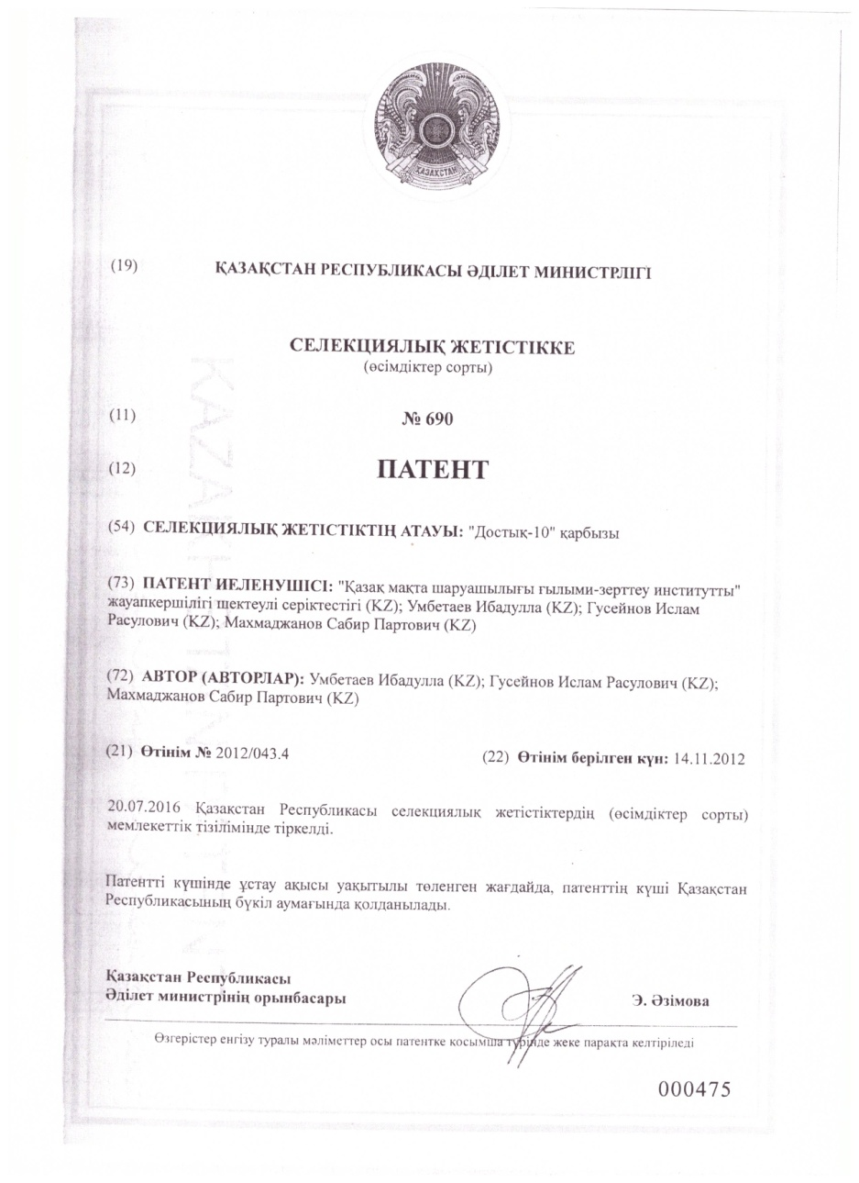
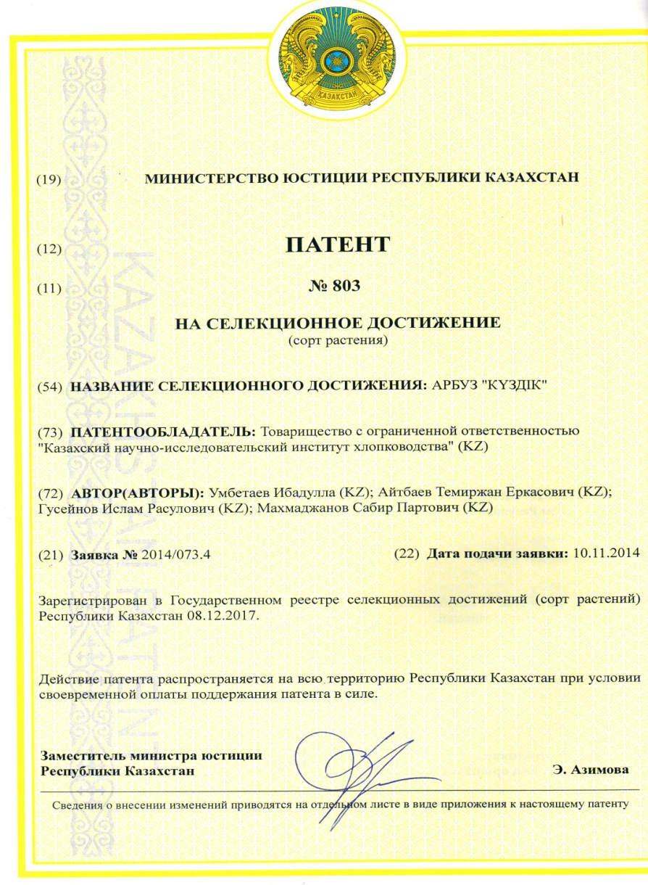
Мақта және бақша
ауыл шаруашылығы
тәжірибе станциясы ЖШС
Патенты на полученные сорта
Сроки созревания – 122-124 күн
Өнімділігі - 39,0-43,0 ц/га
Талшыұ ұзындығы - 32,9 мм
Талшық шығымы, - 37,0 %
Микронейр - 4,6
Сроки созревания – 122-124 күн
Өнімділігі - 39,0-43,0 ц/га
Талшыұ ұзындығы - 32,9 мм
Талшық шығымы, - 37,0 %
Микронейр - 4,6
Сроки созревания – 122-124 күн
Өнімділігі - 39,0-43,0 ц/га
Талшыұ ұзындығы - 32,9 мм
Талшық шығымы, - 37,0 %
Микронейр - 4,6
Сроки созревания – 122-124 күн
Өнімділігі - 39,0-43,0 ц/га
Талшыұ ұзындығы - 32,9 мм
Талшық шығымы, - 37,0 %
Микронейр - 4,6
Сроки созревания – 122-124 күн
Өнімділігі - 39,0-43,0 ц/га
Талшыұ ұзындығы - 32,9 мм
Талшық шығымы, - 37,0 %
Микронейр - 4,6

Slide 9
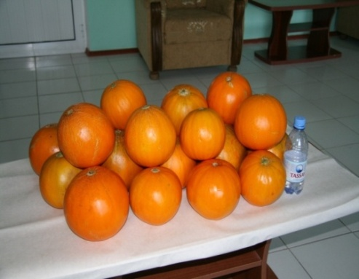
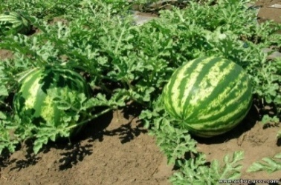
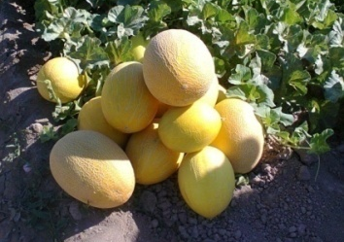
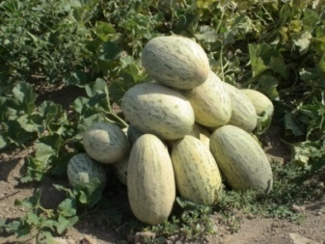
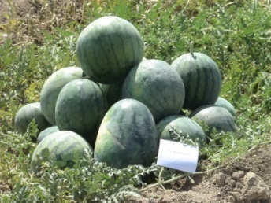
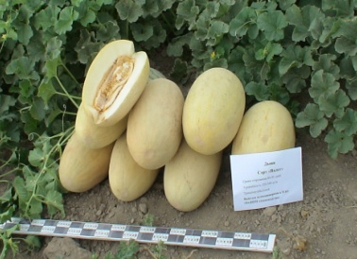
Мақта және бақша
ауыл шаруашылығы
тәжірибе станциясы ЖШС
Конкурентоспособные сорта дыни и арбуза отечественной селекции
Сорт дыни “Қарақай”
Сроки созревания– 75-80 дней
Урожайность – 250-270 ц/га
Сахарность – 13-15%
Транспортабельный
Сорт арбуза “Достық-10”
Сроки созревания– 75-85 дней
Урожайность – 400-450 ц/га
Сахарность – 12-13%
Транспортабельный
Сорт дыни “Южанка”
Сроки созревания – 80-85 дней
Урожайность – 310-325 ц/га
Вес -3,5-4,0 кг
Транспортабельный
Сорт дыни “Жиеншар”
Сроки созревания – 80-85 дней
Урожайность –330-350 ц/га
Вес – 3,5-4,0 кг
Транспортабельный
Сорт арбуза “Күздік”
Сроки созревания– 95-110 дней
Урожайность – 430-450 ц/га
Вес – 5,0-6,0 кг
Транспортабельный
Сорт дыни “Валет”
Сроки созревания– 80-90 дней
Урожайность – 320-340 ц/га
Сахарность – 14,5%
Транспортабельный
Пісіп жетілу мерзімі – 122-124 күн
Өнімділігі - 39,0-43,0 ц/га
Талшыұ ұзындығы - 32,9 мм
Талшық шығымы, - 37,0 %
Микронейр - 4,6
Пісіп жетілу мерзімі – 122-124 күн
Өнімділігі - 39,0-43,0 ц/га
Талшыұ ұзындығы - 32,9 мм
Талшық шығымы, - 37,0 %
Микронейр - 4,6
Пісіп жетілу мерзімі – 122-124 күн
Өнімділігі - 39,0-43,0 ц/га
Талшыұ ұзындығы - 32,9 мм
Талшық шығымы, - 37,0 %
Микронейр - 4,6
Пісіп жетілу мерзімі – 122-124 күн
Өнімділігі - 39,0-43,0 ц/га
Талшыұ ұзындығы - 32,9 мм
Талшық шығымы, - 37,0 %
Микронейр - 4,6
Пісіп жетілу мерзімі – 122-124 күн
Өнімділігі - 39,0-43,0 ц/га
Талшыұ ұзындығы - 32,9 мм
Талшық шығымы, - 37,0 %
Микронейр - 4,6

Slide 10
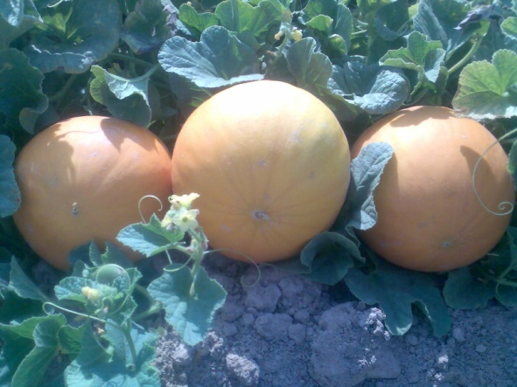
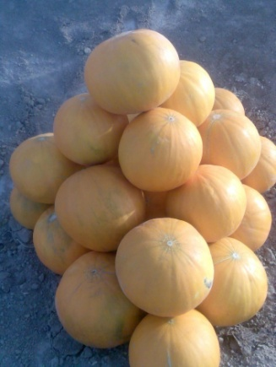
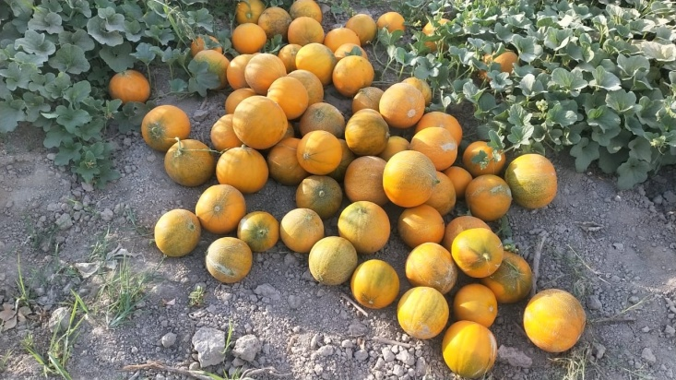
Мақта және бақша
ауыл шаруашылығы
тәжірибе станциясы ЖШС
Морфологические данные сорта дыни «Карақай»
Морфологические данные сорта дыни «Карақай»
Место выведения – ТОО «СХОСХиБ» ЮКО, Мактааральский р-н.
Авторы: И. Умбетаев, И. Гусейнов, С. Махмаджанов.
История выведения: - гибридизация, испытание потомств Колхозница 749/753 х Гуляби ранняя. Отобраны наиболее невосприимчивые и устойчивые особи растений к фузариозному увяданию и мучнистой росе.
Прошли станционные и конкурсные сортоиспытания на опытном участке КазНИИ хлопководства.
Урожайность по средним многолетним данным конкурсного испытания 250-270 ц/га.
Агротехника сорта - отзывчив к питанию и поливам, при ранних посевах и частых междурядных обработках в зоне орошаемого земледелия достигается повышение урожая на 40-50 ц/га.
Описание сорта - относится к группе скороспелых сортов, период от всходов до созревания плодов колеблется 80-85 дней. По выходу товарных плодов 90-95%, выход семян 1%. Поражение фузариозом в сильной степени составило 1 балл, тогда как стандартный сорт Колхозница 749/753 имел свыше 2 баллов больных растений.
Сорт имеет короткоплетистую форму куста, длина плетей к концу вегетационного периода составляет 1,9-2,3 м. Опушение стебля незаметное, высокоустойчив к увяданию. Количество плодов на одном кусте достигает 5-7 штук. Листья почковидной формы. Окраска созревшего плода оранжевого цвета.
Семена средние, остроконечные, узкоовальной формы, цвета слоновой кости. Вес 1000 семян 40,0 грамм.
Предпосевная подготовка посевных семян аналогична принятой для бахчевых культур, оптимальная густота стояния растений на плодородных луговых и сероземных землях, в зависимости от залегания грунтовых вод, составляет 12,0-14,0 тыс. шт/га. На малоплодородных и слабозасоленных почвах густоту стояния можно довести до 14,0-16,0 тыс. растений/га. Нежелательны переполивы.
10

Slide 11
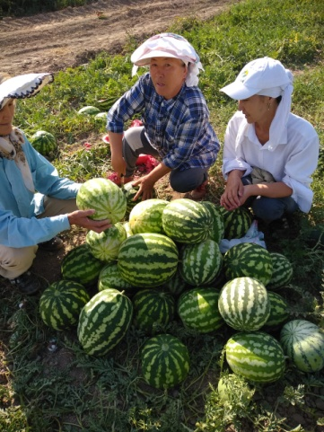
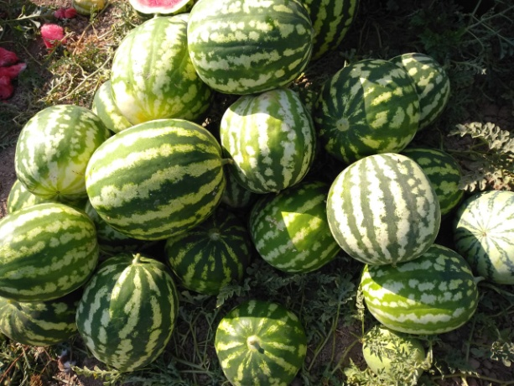
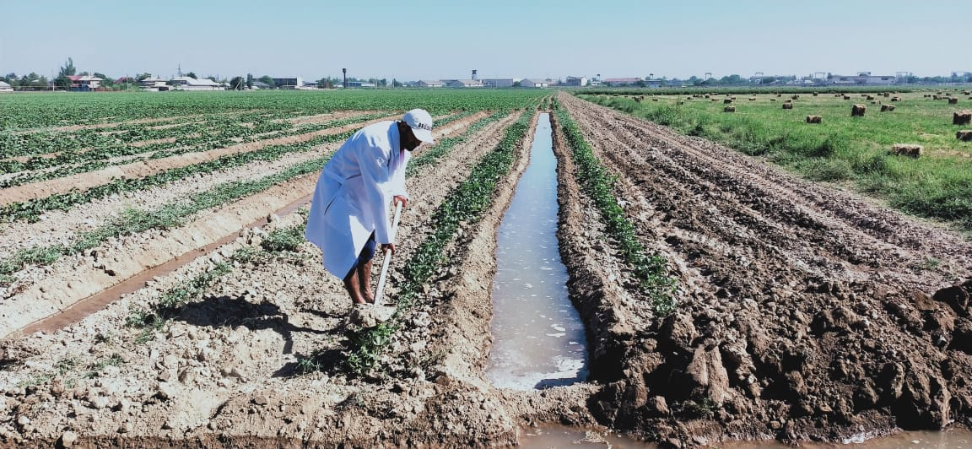
Мақта және бақша
ауыл шаруашылығы
тәжірибе станциясы ЖШС
Морфологические данные сорта арбуза «Достық-10»
Место выведения – ТОО «СХОСХиБ» ЮКО, Мактааральский р-н.
Авторы: И. Умбетаев, И. Гусейнов, С. Махмаджанов.
История выведения: - гибридизация, испытание потомств Астраханский х Мелитопольский 743. Отобраны наиболее короткоплетистые, устойчивые к фузариозному увяданию и мучнистой росе растения.
Прошли станционные и конкурсные сортоиспытания на опытном участке КазНИИ хлопководства.
Урожайность по средним многолетним данным конкурсного испытания 410,0-430,0 ц/га.
Агротехника сорта - отзывчив к частым поливам с одновременным внесением минеральных удобрений, при ранних посевах и частых междурядных обработках в зоне орошаемого земледелия достигается повышение урожая на 60-70 ц/га. Поливы ближе к созреванию нежелательны, так как плоды трескаются.
Описание сорта - относится к группе скороспелых сортов, период от всходов до созревания плодов колеблется 85-90 дней. Выход товарных плодов 90-95%. Плети достигают длины 2,0-2,5 м, лист крупный, с широкой, сильнорассеченной пластинкой. Плод коротко-элипсоидальной формы, средняя масса плода 12,0-15,0 кг. Кора средняя, плотная и прочная. Мякоть ярко-красная. Семена мелкие, коричневые с черными пятнами. Средняя масса 1000 семян 50 грамм. Поражение фузариозом в сильной степени составило 1 балл.
Количество плодов на одном кусте составляет 4-5 штук. Предназначен для транспортировки.
Предпосевная подготовка посевных семян аналогична принятой для бахчевых культур, оптимальная густота стояния растений на плодородных луговых и сероземных землях, в зависимости от залегания грунтовых вод, составляет 8,0-12,0 тыс. шт/га. На малоплодородных и слабозасоленных почвах густоту стояния можно довести до 12,0-14,0 тыс. растений/га.
11

Slide 12
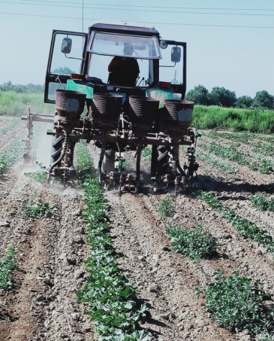
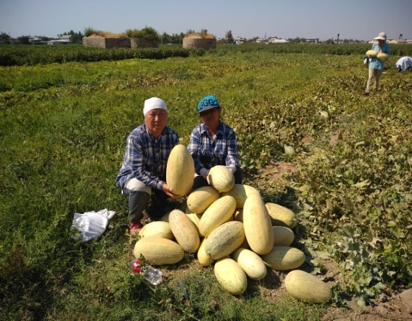
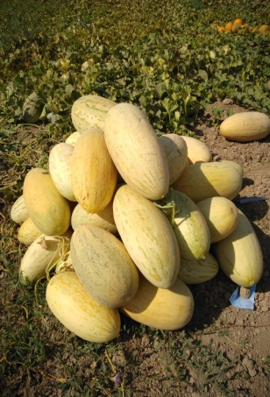
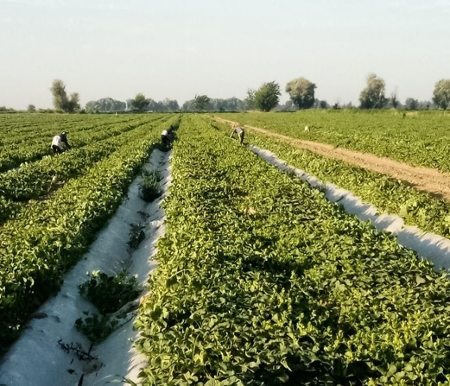
Мақта және бақша
ауыл шаруашылығы
тәжірибе станциясы ЖШС
Морфологические данные сорта дыни «Жиеншар»
Место выведения – ТОО «СХОСХиБ» ЮКО, Мактааральский р-н.
Авторы: И. Умбетаев, Т. Айтбаев, И. Гусейнов, С. Махмаджанов.
История выведения: - Гибридизация, испытание потомств, Торлама х Асати, многократный отбор по потомству.
Отобраны наиболее невосприимчивые и устойчивые особи растений к фузариозному увяданию и мучнистой росе.
Прошли станционные и конкурсные сортоиспытания на опытном участке КазНИИ хлопководства.
Урожайность по средним многолетним данным конкурсного испытания 350-370 ц/га.
Агротехника сорта - отзывчив к питанию и поливам, при ранних посевах и частых междурядных обработках в зоне орошаемого земледелия достигается повышение урожая на 50-70 ц/га.
Описание сорта - относится к группе среднепоздних сортов, период от всходов до созревания плодов колеблется 90-100 дней. По выходу товарных плодов - 95%, выход семян – 1,3%. Степень развития фузариозом составило 1,2 балл, тогда как у стандартного сорта Гуляби оранжевая оценена свыше 3 баллов.
Сорт имеет короткоплетистую форму куста, длина плетей к концу вегетационного периода составляет 2,3-2,5 м. Опушение стебля - заметное, устойчив к мучнистой росе. Количество плодов на одном кусте достигает 4-5 штук. Листья почковидной формы, зеленой окраски, слабо выемчатая, среднего размера. Окраска созревшего плода желтого цвета.
Семена средние, овальные, тупоконечной формы, цвета слоновой кости. Вес 1000 семян - 55,0 грамм, масса плода 4,0 кг.
Предпосевная подготовка посевных семян аналогична принятой для бахчевых культур, оптимальная густота стояния растений на плодородных луговых и сероземных землях, в зависимости от залегания грунтовых вод, составляет 10,0-11,0 тыс. шт/га растений. На малоплодородных и слабозасоленных почвах густоту стояния можно довести до 12,0-13,0 тыс. растений/га. Количество поливов должно составлять 1-2 полива при уровне залегания грунтовых вод 1,5-2,0 м.
12

Slide 13
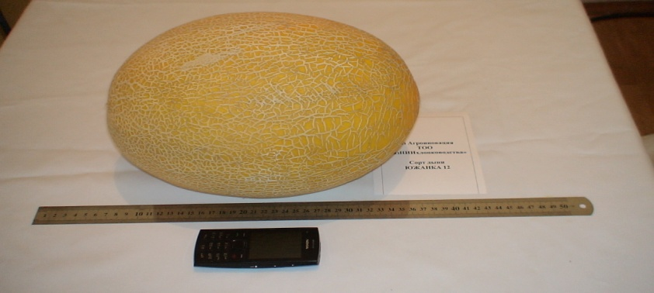
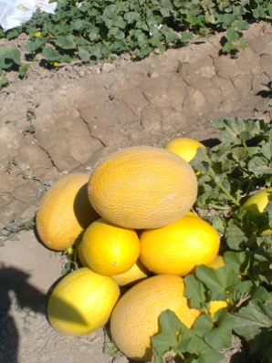
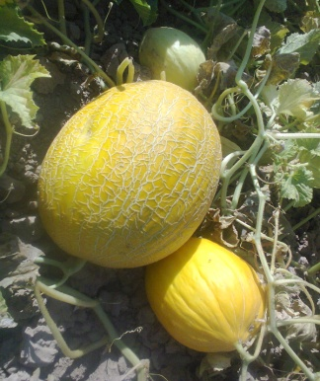
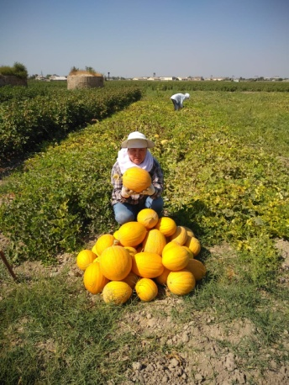
Мақта және бақша
ауыл шаруашылығы
тәжірибе станциясы ЖШС
Морфологические данные сорта дыни «Южанка 12»
Место выведения – ТОО «СХОСХиБ» ЮКО, Мактааральский р-н.
Авторы: И. Умбетаев, Т. Айтбаев, И. Гусейнов, С. Махмаджанов.
История выведения: - гибридизация, испытание потомств Гуляби сары х Гуляби оранжевая. Отобраны наиболее невосприимчивые и устойчивые особи растений к фузариозному увяданию и мучнистой росе.
Прошли станционные и конкурсные сортоиспытания на опытном участке КазНИИ хлопководства.
Урожайность по средним многолетним данным конкурсного испытания 310-325 ц/га.
Агротехника сорта - отзывчив к питанию и поливам, при ранних посевах и частых междурядных обработках в зоне орошаемого земледелия достигается повышение урожая на 40-50 ц/га.
Описание сорта - относится к группе среднеранних сортов, период от всходов до созревания плодов колеблется 70-80 дней. По выходу товарных плодов - 90%, выход семян – 1,0%. Степень развития фузариозом составило 0,9 балла, тогда как у стандартного сорта Гуляби оранжевая оценена свыше 2,8 баллов.
Сорт имеет короткоплетистую форму куста, длина плетей к концу вегетационного периода составляет 2,0-2,1 м. Опушение стебля - незаметное, высокоустойчив к мучнистой росе. Количество плодов на одном кусте достигает 5-6 штук. Листья почковидной формы. Окраска созревшего плода оранжевого цвета.
Семена средние, овальные, тупоконечной формы, цвета слоновой кости. Вес 1000 семян - 45,0 грамм, масса плода 3,5 кг.
Предпосевная подготовка посевных семян аналогична принятой для бахчевых культур, оптимальная густота стояния растений на плодородных луговых и сероземных землях, в зависимости от залегания грунтовых вод, составляет 12,0-13,0 тыс. шт/ растений/га . На малоплодородных и слабозасоленных почвах густоту стояния можно довести до 14,0-15,0 тыс. растений/га. Нежелательны переполивы.
13

Slide 14
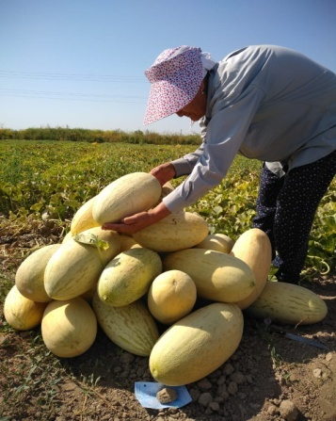

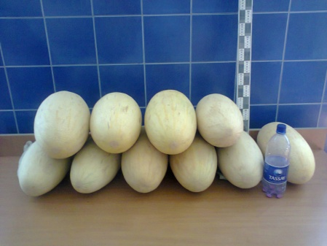

Мақта және бақша
ауыл шаруашылығы
тәжірибе станциясы ЖШС
Морфологические данные сорта дыни «Валет»
Место выведения – ТОО «СХОСХиБ» ЮКО, Мактааральский р-н.
Авторы: И. Умбетаев, Т. Айтбаев, Бигараев О, Амиров Б, Костаков А, И. Гусейнов, С. Махмаджанов.
История выведения: - Гибридизация, испытание потомств, Кокча х Майская, многократный отбор по потомству. Отобраны наиболее невосприимчивые и устойчивые особи растений к фузариозному увяданию и мучнистой росе. Прошли станционные и конкурсные сортоиспытания на опытном участке КазНИИ хлопководства. Урожайность по средним многолетним данным конкурсного испытания 320-340ц/га
Агротехника сорта – количество поливов необходимо доводить до двух раз, внесение азотных удобрений должно составлять 80-100 кг в д.в., внесение фосфорных удобрений 100-120 кг в д.в. Количество междурядных обработок осуществляется на глубины не менее 25 см. Высаживать на одном и том же месте не более двух лет, хорошими предшественниками являются зерновые и кормовые травы, хлопчатника. При правильном проведении агротехнических мероприятий в зоне орошаемого земледелия урожайность повышается на 50-60 ц/га.
Описание сорта - относится к группе среднеспелых сортов, период от всходов до созревания плодов колеблется 80-90 дней, характерная особенность сорта выравненность плодов по форме и размеру. По выходу товарных плодов - 97%, выход семян – 1,1%. Сорт имеет характерность после созревания долгое время сохранять свою товарность на кусту, дружность созревания, что способствует быстрой уборке, имеет выравненность плодов по размеру и форме. Степень развития фузариозом составило 1 балл, тогда как у стандартного сорта Чемпионка оценена свыше 2 баллов.
Сорт имеет короткоплетистую форму куста, длина плетей к концу вегетационного периода составляет 1,8-2,2 м., что позволяет обходиться без укладки и обрезки плетей при междурядной обработке. Сорт обладает высокой лежкостью и транспортабельностью, устойчив к мучнистой росе и фузариозному увяданию. Количество плодов на одном кусте достигает 5-6 штук. Листья почковидной формы, темно зеленой окраски, рассеченность листьев слабая, волнистость листового края средняя. Окраска перед созреванием плода зеленого цвета. Окраска спелого плода желтого цвета оттенками зеленого.
Семена средние, овальные, тупоконечной формы, желтого цвета. Вес 1000 семян – 65-70,0 грамм, масса плода 3,0-3,5 кг.Предпосевная подготовка посевных семян аналогична принятой для бахчевых культур, боронование, двукратное чизелевание, посев на глубину 4-5 см, 3-4 междурядных обработок, внесение удобрений и двукратный полив поливной нормой 500-600 м³/га, оптимальная густота стояния растений на плодородных луговых и сероземных землях, в зависимости от залегания грунтовых вод, составляет 13,0-14,0 тыс. шт/га растений. На малоплодородных и слабозасоленных почвах густоту стояния можно довести до 15,0-16,0 тыс. растений/га.
14

Slide 15

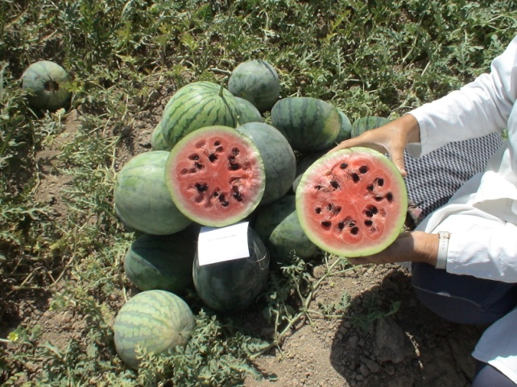
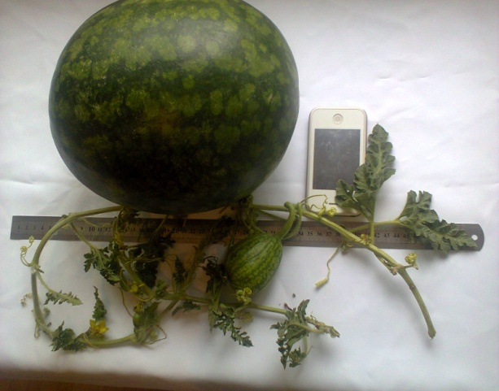
Мақта және бақша
ауыл шаруашылығы
тәжірибе станциясы ЖШС
Морфологические данные сорта арбуза «Куздік»
Место выведения – ТОО «СХОСХиБ» ЮКО, Мактааральский р-н.
Авторы: И. Умбетаев, Т. Айтбаев, И. Гусейнов, С. Махмаджанов.
История выведения: - Гибридизация, испытание потомств, Кузыбай х Хаит кара, многократный отбор по потомству.______________________________________
Отобраны наиболее короткоплетистые, устойчивые к фузариозному увяданию и мучнистой росе растения.
Прошли станционные и конкурсные сортоиспытания на опытном участке КазНИИ хлопководства.
Урожайность по средним многолетним данным конкурсного испытания 430,0-450,0 ц/га.
Агротехника сорта - отзывчив к частым поливам с одновременным внесением минеральных удобрений, при ранних посевах и частых междурядных обработках в зоне орошаемого земледелия достигается повышение урожая на 90-95 ц/га. Сорт «Куздік» отзывчив на поливы, количество поливов должно составлять 3-4 за время вегетации.
Описание сорта - относится к группе среднепозднеспелых сортов, период от всходов до созревания плодов колеблется 95-110 дней. Выход товарных плодов 90-94%. Плети достигают длины 2,4-2,8 м, лист крупный, с широкой, сильнорассеченной пластинкой. Плод коротко-элипсоидальной формы, средняя масса плода 12,0-15,0 кг. Кора средняя, плотная и прочная. Мякоть ярко-красная. Семена средние черного цвета. Средняя масса 1000 семян 70 грамм. Поражение фузариозом в сильной степени составило 1 балл.
Количество плодов на одном кусте составляет 4-5 штук. Предназначен для транспортировки.
Предпосевная подготовка посевных семян аналогична принятой для бахчевых культур, оптимальная густота стояния растений на плодородных луговых и сероземных землях, в зависимости от залегания грунтовых вод, составляет 10,0-12,0 тыс. шт/га. На малоплодородных и слабозасоленных почвах густоту стояния можно довести до 13,0-14,0 тыс. растений/га.
15

Slide 16
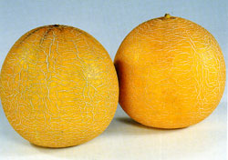
Мақта және бақша
ауыл шаруашылығы
тәжірибе станциясы ЖШС
Колхозница 749/753
Колхозница 749/753
Сорт улучшен Бирючекутской опытной станцией и передан производству, в последние годы получивший большое распространение во всей зоне бахчеводства орошаемой зоны юга Казахстана. Сорт среднеспелый: от полных всходов до первого сбора в Южно-Казахстанской области проходит 75-95 дней.
Плод шаровидный, гладкий, сетка неполная, без рисунка, оранжево-желтого цвета разной интенсивности, массой до 0,5 – 1,5 кг. Мякоть тонкая, белая, иногда с зеленоватой прослойкой вязкая, плотная, очень сладкая, плоды содержат до 11,3% сахара. При температуре 0° эту дыню можно сохранять 3 – 4 месяца, а «Гуляби» – до 5 месяцев. Сорт транспортабельный относительно устойчив к антракнозу и угловатой пятнистости. Урожайность в орошаемой зоне юга Казахстана составляет 18-25 т/га. Сорт устойчив к пониженным температурам и другим неблагоприятным условиям. Семена удлиненные, яйцевидные, белые, слегка кремовые. Плаценты сухие. Масса 1000 семян – 35-40 грамм.
16

Slide 17
Мақта және бақша
ауыл шаруашылығы
тәжірибе станциясы ЖШС
Колхозница 749/753
Кара Гуляби
Растение крупного размера, среднеплетистое. Лист почковидной формы, средней величины.
Цветки обоеполые и мужские. Плод удлиненно-яйцевидной или эллипсоидальной формы, очень крупного размера. Масса плода 12,0-18,0 кг. Поверхность плода сегментированно-морщинистая. Окраска фона черно-зеленая.
Рисунок – мелкие темно-зеленые пятна, сливающиеся с фоном. Сетка частичная, среднеячеистая, малосвязанная, грубая. Твердость коры средняя. Мякоть толстая, белая, плотная, слабоволокнистая, сочная, сладкая. Содержание сухих веществ - 10,0%, суммы сахаров -8,4%. Семенная полость среднего размера. Плаценты сухие, занимают больше половины семенной полости. Семена средней величины, овальные, желтого цвета. Сорт позднеспелый, вегетационный период от всходов до созревания 120-125 дней. Урожайность - 38-42 т/га. Транспортабельность хорошая. Пригоден для зимнего хранения и сушки. Местный сорт, отселектирован в ККНИЗ. Распространен и районирован в Кзыл-ординской, Южно-Казахстанской областях.
17

Slide 18
Мақта және бақша
ауыл шаруашылығы
тәжірибе станциясы ЖШС
Кокча 588
Растение среднего размера, длинноплетистое. Лист сердцевидной формы, средней величины.
Цветки обоеполые и мужские. Плод веретеновидной формы, средний. Масса плода 3,0-4,0 кг.
Поверхность плода слабосегментированная. Окраска фона зеленая. Рисунок - серо-зеленые ленточки.
Сетка полная, несвязанная, тонкая. Твердость коры средняя. Мякоть толстая, белая ближе к коре - зеленая, нежная, сладкая. Содержание сухих веществ - 12,5%, суммы сахаров - 9,5%. Семенная полость, среднего размера. Плаценты влажные, заполняют половину семенной полости. Семена крупные, удлиненно-овальные, светло-желтого цвета. Сорт среднеспелый, вегетационный период от всходов до созревания 80-90 дней. Урожайность - 30-35 т/га. Транспортабельность и лежкость плодов плохая. Местный сорт. Распространен в орошаемой зоне юга Казахстана.
18

Slide 19
Мақта және бақша
ауыл шаруашылығы
тәжірибе станциясы ЖШС
Сари пучак
Растение среднего размера, длинноплетистое. Лист сердцевидной формы, средней величины.
Цветки обоеполые и мужские. Плод веретеновидной формы, средний. Масса плода 3,0-4,0 кг.
Поверхность плода слабосегментированная. Окраска фона зеленая. Рисунок - серо-зеленые ленточки.
Сетка полная, несвязанная, тонкая. Твердость коры средняя. Мякоть толстая, белая ближе к коре - зеленая, нежная, сладкая. Содержание сухих веществ - 12,5%, суммы сахаров - 9,5%. Семенная полость, среднего размера. Плаценты влажные, заполняют половину семенной полости. Семена крупные, удлиненно-овальные, светло-желтого цвета. Сорт среднеспелый, вегетационный период от всходов до созревания 80-90 дней. Урожайность - 30-35 т/га. Транспортабельность и лежкость плодов плохая. Местный сорт. Распространен в орошаемой зоне юга Казахстана.
19

Slide 20
Мақта және бақша
ауыл шаруашылығы
тәжірибе станциясы ЖШС
Ич-кзыл крупноплодная 1233
Растение среднего размера, длинноплетистое. Лист почковидной формы, средней величины. Цветки обоеполые и мужские. Плод эллипсоидальной формы, крупный. Масса плода 3,9-5,0 кг.
Поверхность плода гладкая. Окраска фона желтовато-зеленая. Рисунок - узкие темно-зеленые полосы. Сетка полная, крупноячеистая, среднегрубая.
Твердость коры средняя, твердая. Мякоть толстая, светло-оранжевая, средневолокнистая, хрустящая, нежная, сладкая, сочная. Содержание сухих веществ - 12,9-14,5%, суммы сахаров - 10,5-12,5%. Семенная полость среднего размера.
Плаценты полужидкие, рыхлые. Семена широко-овальные, среднего размера, желтого цвета.
Сорт среднеранний, вегетационный период от всходов до созревания 85-94 дня. Пораженность к фузариозному увяданию и мучнистой росе - средняя. Урожайность – 28-32 т/га. Транспортабельность плодов - хорошая. Лежкость плодов - средняя. Сорт селекции УзНИИОБКиК. Выведен Хакимовым А.С. Районирован в Южно-Казахстанской области.
20

Slide 21
Мақта және бақша
ауыл шаруашылығы
тәжірибе станциясы ЖШС
Гуляби оранжевая
Растение среднего размера, длинноплетистое. Лист округло-сердцевидной формы, средней величины. Цветки обоеполые и мужские. Плод коротко-яйцевидной формы, средний. Масса плода 4,0-5,0 кг. Поверхность плода гладкая или слабосегментированная у плодоножки. Окраска фона желто-оранжевая
Рисунок отсутствует. Сетка частичная, крупноячеистая, малосвязанная до середины плода. Кора твердая. Мякоть толстая, белая, недозревающая, плотная, после лежки сладкая, с привкусом груши. Содержание сухих веществ - 8,9-10,3%, суммы сахаров - 7,9-8,3%.
Семенная полость маленького размера. Плаценты сухие, открытые. Семена крупного размера, ланцетовидные, желтого цвета. Сорт позднеспелый, вегетационный период от полных всходов до созревания 100-115 дней. Поражается фузариозным увяданием в средней степени. Урожайность - 25-28 т/га. Транспортабельность хорошая. Пригоден для зимнего хранения. Сорт селекции УзНИИР. Распространен в Южно-Казахстанской, Кзыл-Ординской областях.
21

Slide 22
Мақта және бақша
ауыл шаруашылығы
тәжірибе станциясы ЖШС
Ассате 3806
Растение среднего размера, среднеплетистое. Лист сердцевидной формы, среднего размера.
Цветки обоеполые и мужские. Плод яйцевидной формы, средней величины. Масса плода 3,5-4,0 кг. Поверхность плода гладкая. Окраска фона беловато-желтая. Рисунок - оранжевые пятна в виде нечетких полос.
Сетка полная, среднеячеистая, нежная. Кора мягкая. Мякоть толстая, белая, волокнистая, очень сочная, сладкая, с грушевым ароматом. Содержание сухих веществ – 8,4-10,8%, суммы сахаров – 7,3-8,9%. Семенная полость среднего размера. Плаценты открытые, влажные. Семена крупные, овальные, кремового цвета. Сорт среднеспелый, вегетационный период от всходов до созревания 81-97 дней. Фузариозным увяданием и мучнистой росой поражается в средней степени.
Урожайность – 25-30 т/га. Транспортабельность средняя. Пригоден для сушки. Сорт селекции УзНИИР. Выведен Пангало К.И. и Гольдгаузен М.К. Районирован в орошаемой зоне юга Казахстана.
22

Slide 23
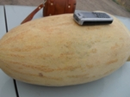
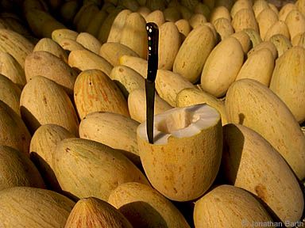
Мақта және бақша
ауыл шаруашылығы
тәжірибе станциясы ЖШС
Мирзачуль
Растение среднего размера, среднеплетистое. Лист сердцевидной формы, среднего размера.
Цветки обоеполые и мужские. Плод яйцевидной формы, средней величины. Масса плода 3,5-4,0 кг. Поверхность плода гладкая. Окраска фона беловато-желтая. Рисунок - оранжевые пятна в виде нечетких полос.
Сетка полная, среднеячеистая, нежная. Кора мягкая. Мякоть толстая, белая, волокнистая, очень сочная, сладкая, с грушевым ароматом. Содержание сухих веществ – 8,4-10,8%, суммы сахаров – 7,3-8,9%. Семенная полость среднего размера. Плаценты открытые, влажные. Семена крупные, овальные, кремового цвета. Сорт среднеспелый, вегетационный период от всходов до созревания 81-97 дней. Фузариозным увяданием и мучнистой росой поражается в средней степени.
Урожайность – 25-30 т/га. Транспортабельность средняя. Пригоден для сушки. Сорт селекции УзНИИР. Выведен Пангало К.И. и Гольдгаузен М.К. Районирован в орошаемой зоне юга Казахстана.
23

Slide 24
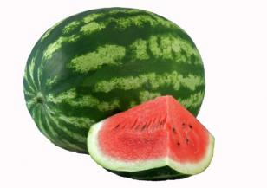
Мақта және бақша
ауыл шаруашылығы
тәжірибе станциясы ЖШС
Сорт арбуза Мелитопольский 142
Сорт селекции Быковской опытной станции. Растения этого сорта образуют крупные плоды весом около 6 кг и более. Форма плода шаровидная, слегка вытянутая. Поверхность плода слабо сегментированная. Окраска плода зеленая с широкими синевато-зелеными шиповатыми полосами. Мякоть соч­ная, вкусная, розово-красная. Семена среднего размера, красноватого цвета. Плоды толстокорые, транспорта­бельные, пригодны для хранения. Сорт средне-позднеспелый.
Дает высокие урожаи в орошаемых условиях. Бахчевые культуры (арбузы и дыни) являются цен­ными продуктами пищевого и кормового значения, а также прекрасным сырьем для консервной промышлен­ности.
Плоды арбуза содержат до 12%, а дыни до 18% сахара. Кроме сахара, в плодах содержится много по­лезных для организма человека минеральных веществ и витаминов, в частности витамина С, а также витаминизирующие ферменты, превращающие нерастворимый бе­лок в растворимый, что имеет особенно большое значе­ние при болезнях почек.
Как кормовой продукт арбузы имеют особое значе­ние для молочного животноводства. При скармливании до резко увеличиваются удой молока. Большое количество арбузов вместе с другими культурами можно использовать для приготовления силоса. При этом силос поддается наилучшего качества и охотно поедается все­ми видами животных.
Для кормовых целей целесообразно применять не только кормовой, но и столовый арбуз, ибо в столовых сортах арбуза содержится в 2—3 раза больше питатель­ных веществ, чем у кормовых сортов, поэтому даже при получении пониженного урожая плодов столового арбуза их выгодно использовать для скармливания скоту. Сорт районирован на юге Казахстана.
24

Slide 25
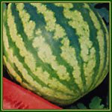
Мақта және бақша
ауыл шаруашылығы
тәжірибе станциясы ЖШС
Сорт арбуза Астраханский
Астраханский – сорт К.Е. Дютина, ведущего селекционера Астраханского ВНИИ овощеводства и бахчеводства (ВНИИОБ). Требователен к теплу в течение всей вегетации. Растение длинноплетистое, средней мощности. Плод шаровидный, несколько сплюснутый от плодоножки к цветковому концу, слегка сегментированный, иногда бугристый, массой 3,4–5,1 кг. Фон светло-зеленый и зеленый, рисунок – шиповатые темноокрашенные полосы средней ширины.
Кора толстая – до 2 см, упругая, плотная. Мякоть густо-розовая, крупнозернистая, сочная, сладкая. У крупных плодов иногда образуются пустоты, но это не влияет на вкусовые качества. Семена широкие, коричневые, массой до 40 г от одного плода. Содержит сухого вещества – 8,2-11,4%, сахаров – 7-9%, витамина С – 6,6-8,7 мг%; вкус – 4-4,8 балла. От полных всходов до первого сбора проходит 86–93 дня. Сорт поражается фузариозным увяданием и мучнистой росой в средней, антракнозом – в слабой степени.
25

Slide 26
Семипольный севооборот на бахчевых культурах (3:2:1:1)
Мақта және бақша
ауыл шаруашылығы
тәжірибе станциясы ЖШС
Участок № | смена сельскохозяйственных культур по годам
 | 1 | 2 | 3 | 4 | 5 | 6 | 7
1 | бахча | бахча | бахча | хлопок | хлопок | кукуруза | хлопок
2 | бахча | бахча | хлопок | хлопок | кукуруза | хлопок | бахча
3 | бахча | хлопок | хлопок | кукуруза | хлопок | бахча | бахча
4 | хлопок | хлопок | кукуруза | хлопок | бахча | бахча | бахча
5 | хлопок | кукуруза | хлопок | бахча | бахча | бахча | хлопок
6 | кукуруза | хлопок | бахча | бахча | бахча | хлопок | хлопок
7 | хлопок | бахча | бахча | бахча | хлопок | хлопок | кукуруза

Slide 27
Мақта және бақша
ауыл шаруашылығы
тәжірибе станциясы ЖШС
Подготовка семян к посеву
Воздушно тепловой обогрев на солнце в течении 3-5 суток
Обработка семян против вредителей и болезней
Замочка перед посевом на 1 сутки
Протравители семян
Ас-Селектив Профи (Укравит)
Максим 025 FS (Syngenta)
Тексио Велум (Престиж 29%) (Bayer)
Селес Топ (Syngenta)
Тирана (Сімейний сад)
Эместо Квантум
Сроки созревания – 122-124 күн
Өнімділігі - 39,0-43,0 ц/га
Талшыұ ұзындығы - 32,9 мм
Талшық шығымы, - 37,0 %
Микронейр - 4,6
Сроки созревания – 122-124 күн
Талшыұ ұзындығы - 32,9 мм
Талшық шығымы, - 37,0 %
Микронейр - 4,6

Slide 28
Мақта және бақша
ауыл шаруашылығы
тәжірибе станциясы ЖШС
Пространственная изоляция посевов
В открытом месте изоляция 1000 метров
В защищенном месте 500 метров
Столового арбуза от кормового на открытом месте 2000 метров
На защищенном месте 1000 метров
Между посевами одного сорта, но различных категорий пространственная изоляция допускается в половинном размере от установленной для бахчевых культур
Между посевами элиты и первой репродукции того же исходного материала пространственная изоляция не устанавляивается
Между посевами разных ботанических видов тыквы пространственная изоляция устанавливается в открытом месте 50 м, а зищенном 30 м
При нарушении пространственной изоляции сортовая оценка снижается на одну категорию
Сроки созревания – 122-124 күн
Өнімділігі - 39,0-43,0 ц/га
Талшыұ ұзындығы - 32,9 мм
Талшық шығымы, - 37,0 %
Микронейр - 4,6
Сроки созревания – 122-124 күн
Талшыұ ұзындығы - 32,9 мм
Талшық шығымы, - 37,0 %
Микронейр - 4,6

Slide 29
Мақта және бақша
ауыл шаруашылығы
тәжірибе станциясы ЖШС
Посев и схема посева для семеноводческих посевов
Посев на влажную почву, в зависимости от сроков посева
Максимальная глубина 7 см
Одновременное внесение удобрений с посевом
Схема для длиноплетистых сортов 270х1х100
Схема для среднеплетистых сортов 240х0,7х100
Схема для короткоплетистых сортов 220х0,5х100
Сев проводят сеялкой СПЧ-6, СУПН-12,СБУ2-4А, СБНЗ, СУПН-8. При посеве сеялкой точного высева (Клен), посевная норма уменьшается вдвое. Норма высева1,5-2,0 кг/га.
Сроки созревания – 122-124 күн
Өнімділігі - 39,0-43,0 ц/га
Талшыұ ұзындығы - 32,9 мм
Талшық шығымы, - 37,0 %
Микронейр - 4,6
Сроки созревания – 122-124 күн
Талшыұ ұзындығы - 32,9 мм
Талшық шығымы, - 37,0 %
Микронейр - 4,6

Slide 30
Мақта және бақша
ауыл шаруашылығы
тәжірибе станциясы ЖШС
Густота стояния в зависимости от схемы посева
междурядья, м | Расстояние растений в ряду, м
 | 0,5 | 0,6 | 0,7 | 0,8 | 1,0 | 1,1 | 1,4
1,4 |  |  | 10 204 |  |  |  | 5 102
1,8 |  | 9 259 |  |  |  | 5 051
2,1 | 9 524 |  |  |  | 4 762 |  | 3 401
3,0 |  |  |  | 4 167 |  | 3 030

Slide 31
Мақта және бақша
ауыл шаруашылығы
тәжірибе станциясы ЖШС
Спасибо за внимание!
С. Махмаджанов
tel. 8 /72541/ 3-37-09
E-mail: kazcotton1150@mail.ru

